Slide 1

课时15
课时1
Twemproxy框架及应用
Twemproxy系统架构
Twemproxy应用
增加配置中心
M-S-L1多层访问
Redis主从访问
互联网人实战大学

Slide 2
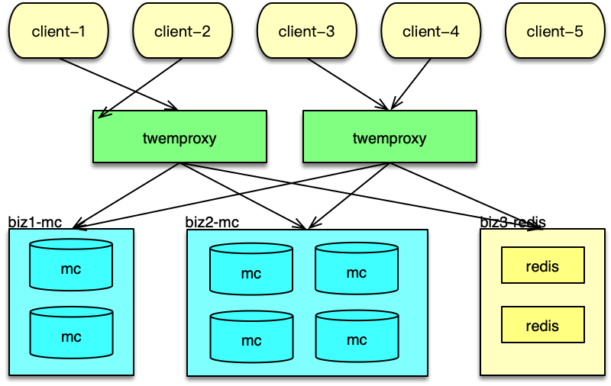
Twemproxy 架构及应用
应用系统架构
存储支持： Mc、Redis
分布策略：取模、一致性hash
连接：前端不限，后端长连接
自动剔除、探测、恢复存储服务

Slide 3
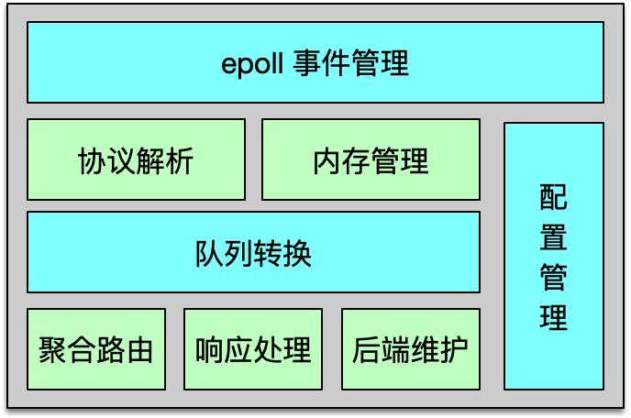
Twemproxy 架构及应用
Twemproxy 系统架构
基于epoll 事件驱动模型
单线程：网络IO，解析，路由
监听多端口，每个端口一个资源池
协议解析：Redis，Memcached
分布策略：一致性hash，取模，随机
配置通过YAML 文件，简单易读

Slide 4
Twemproxy 架构及应用
Twemproxy 系统架构
消息聚合，pipeline请求 路由后端
后端管理：长连接，异常剔除，恢复重连
内存管理
内存结构体复用：IO缓冲，消息体，连接
zero copy
读取请求、处理、转发共享req缓冲
读取响应、处理、回复共享rsp缓冲

Slide 5
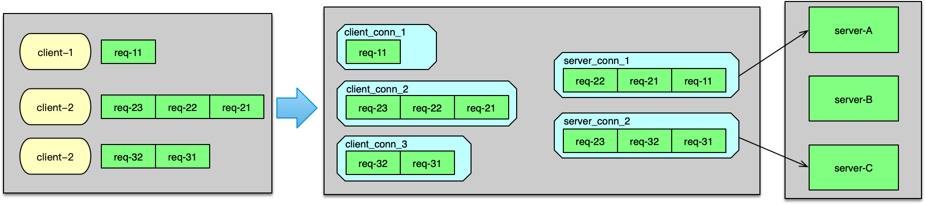
Twemproxy 架构及应用
Twemproxy 消息处理流程
读取请求及转发给后端
监听端口，accept新连接，构建client_conn
网络读事件, client_conn 读取req msg
解析，放入client_conn 的out队列
对key做hash计算，根据分布算法选择server

Slide 6
Twemproxy 架构及应用
Twemproxy 消息处理流程
读取请求及转发给后端
server_conn为空，增加写事件
将msg放入对应server_conn 的input队列
聚合req msg，通过pipeline方式批量发送
发送完毕，将req msg从server_conn的input队列删除，插入到output队列

Slide 7
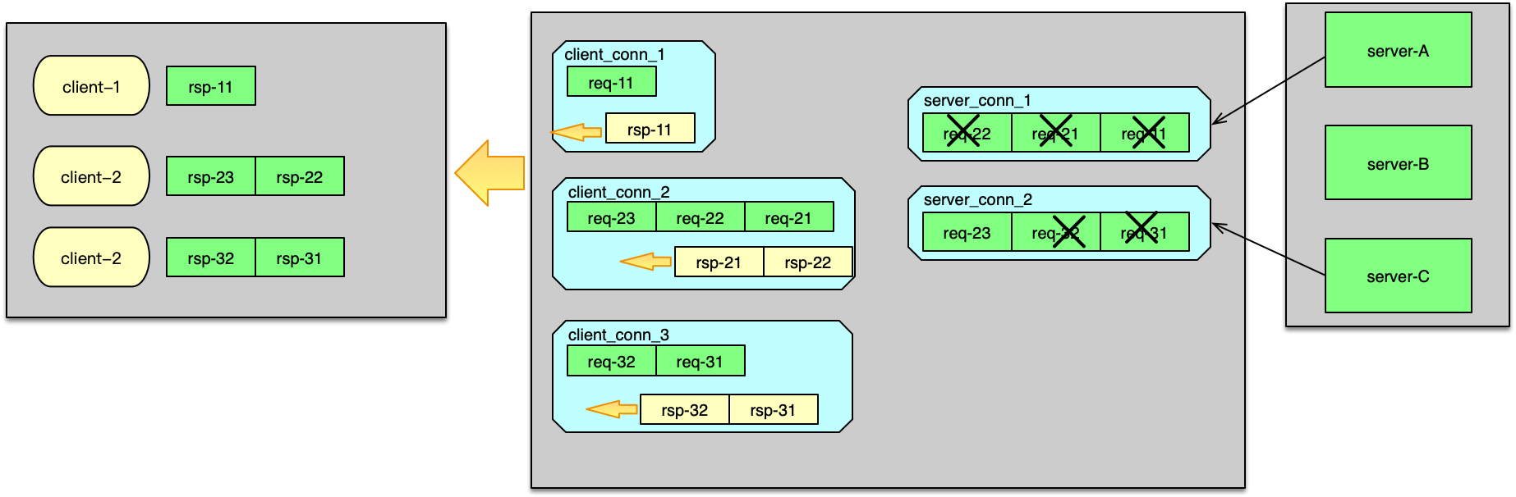
Twemproxy 架构及应用
Twemproxy 消息处理流程
读取响应并返回给client
server_conn收到读事件，读取rsp msg
从server_conn的output队列获取req msg并删除
req和rsp 配对，触发client_conn的写事件
按请求顺序，逆序批量发送响应
将req msg从client out队列删除
回收消息mbuf，msg

Slide 8
Twemproxy 架构及应用
Twemproxy 部署及启动
$ git clone https://github.com/twitter/twemproxy.git
$ cd twemproxy
$ autoreconf -fvi
$ ./configure
$ make
$ src/nutcracker -c /xxx/conf/nutcracker.yml

Slide 9
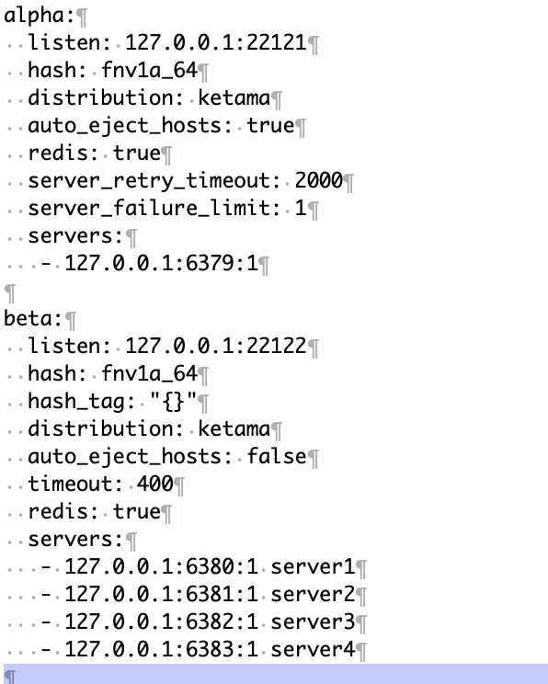
Twemproxy 架构及应用
Twemproxy 配置
alpha、beta：业务名
listen：处理该业务监听的端口
hash：哈希算法
distribution：分布式算法
auto_eject_hosts：是否剔除异常节点
redis：访问协议
servers：资源池

Slide 10
Twemproxy 问题
Twemproxy 问题
单线程，一个event_base处理所有事件，性能瓶颈
访问不均衡
配置变更复杂度高
无法支持Memcached的多副本多层次访问
无法支持Redis的Master-Slave结构访问

Slide 11
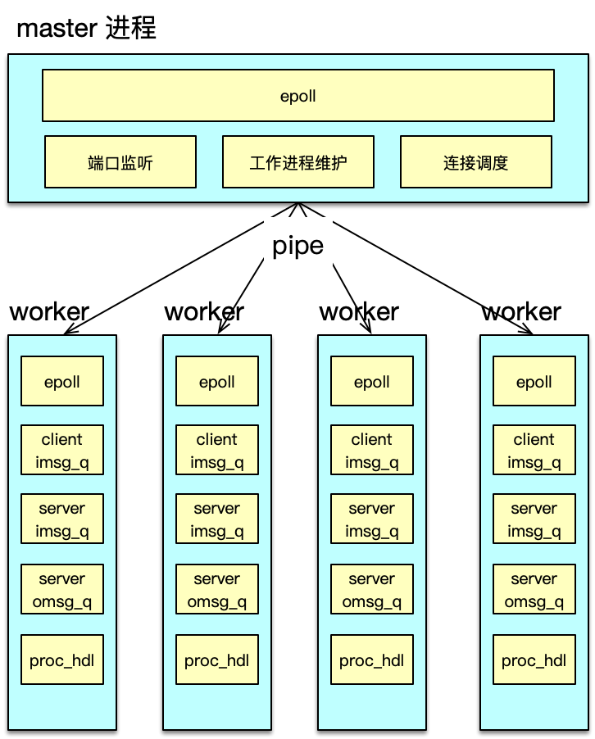
Twemproxy 扩展
单进程/单线程→多进程
Master进程
维护主epoll事件驱动
监听并accept新连接
通过pipe调度连接给worker进程

Slide 12
Twemproxy 扩展
单进程/单线程→多进程
Worker进程
维护独立的worker epoll事件驱动
处理client连接的网络IO
解析请求，独立IO队列
路由请求pipeline给对应后端server
解析响应，回复client
QPS 8w→40w

Slide 13
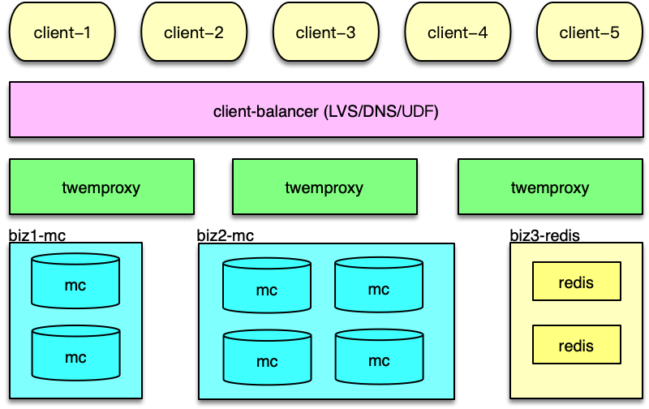
Twemproxy 扩展
增加负载均衡策略
LVS 反向代理
DNS 随机或轮询
UDF client 定制均衡策略

Slide 14
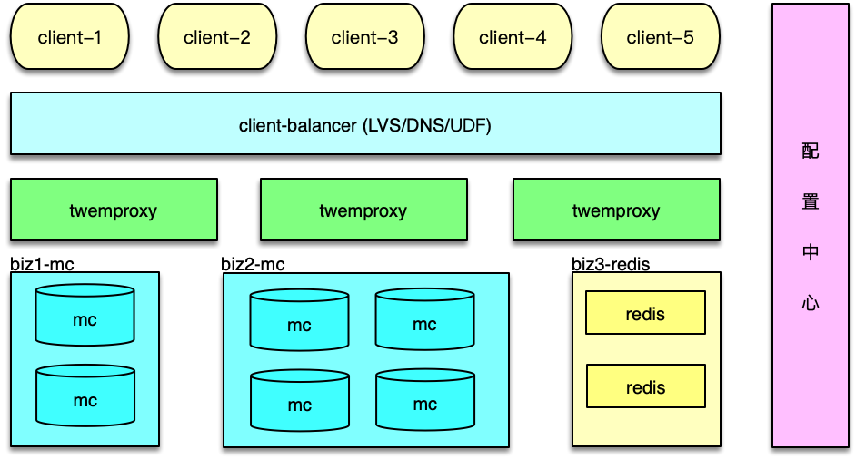
Twemproxy 扩展
增加配置中心
后端资源部署信息 存储在配置中心
Twemproxy 部署信息自动注册在配置中心
Twemproxy 从配置中心获取后端资源配置
Client 从配置中心获取Twemproxy部署信息
Client 端内部进行负载均衡处理

Slide 15
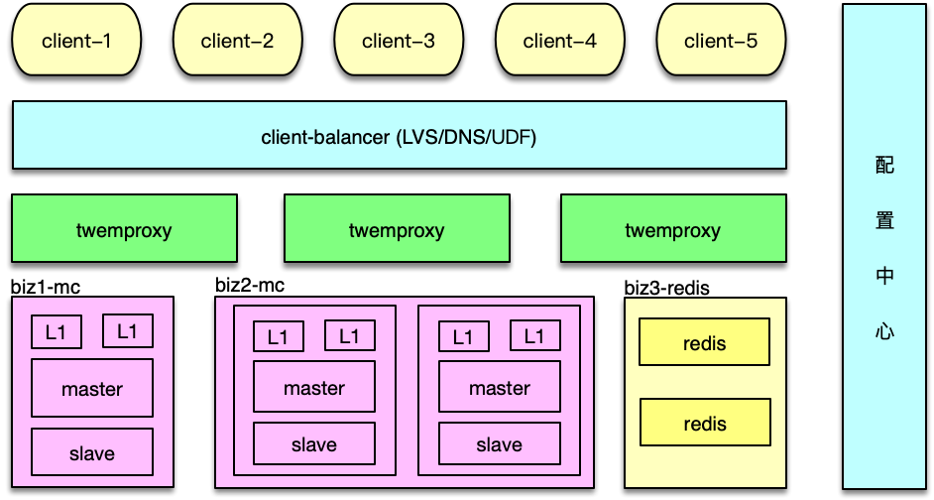
Twemproxy 扩展
增加配置中心
支持Memcached的M-S-L1 多层访问
get 访问路径L1->Master->Slave，命中回写
gets 从Master直接读取，数据以Master为准
add/cas：请求Master，成功后set others
set：直接请求所有资源池
Stats：由Twemproxy聚合统计

Slide 16
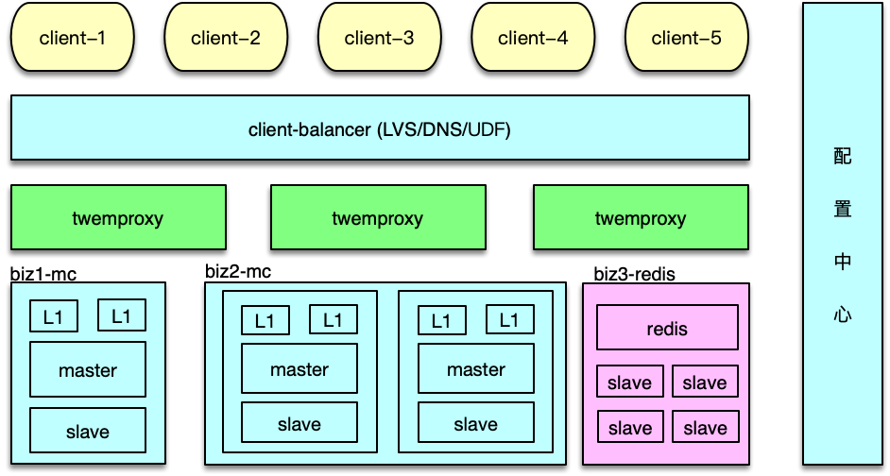
Twemproxy 扩展
增加配置中心
支持Redis的主从访问
写指令只请求Master
读指令随机访问Slave
订阅Redis部署，切换主从

Slide 17
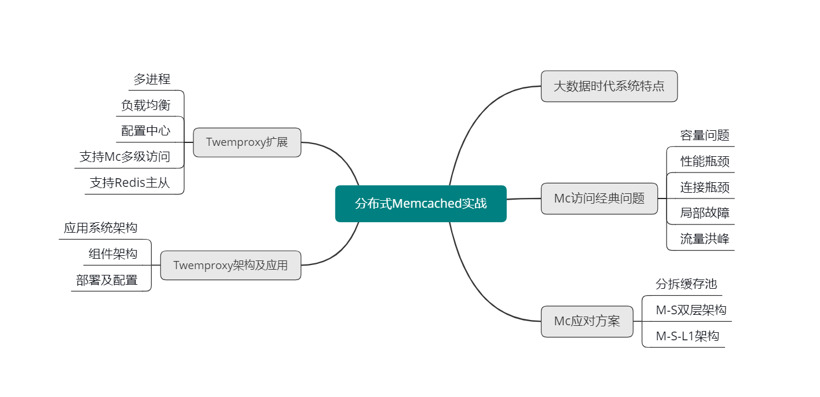
小结

Slide 18
、
Next：课时16《Redis基本原理》
互联网人实战大学

